Slide 1
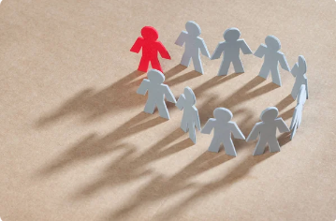
Debates, paradojas y contrasentidos alrededor del término “INCLUSIÓN”
Inclusión socioeducativa
Año 2025

Slide 2
RETOMANDO CONCEPTOS DE LA CLASE N° 1… ACERCA DE LA INCLUSIÓN
incluir como un verbo bondadoso. A condición de renunciar a toda interrogación sobre él, se da a entender un deseo de que formen parte y tengan parte de un conjunto declarado deseable aquellos que no se encuentran dentro del círculo que lo limita.(Frigerio y Diker)
Si hablamos de inclusión es porque anteriormente tuvo que haber una exclusión…
Las autoras nombran la existencia de sociedades reproductoras de desigualdades

Slide 3
Diferentes posiciones en promoción de la inclusión socioeducativa
Utilitarias: tienden a preservar el orden de las cosas y el sistema de desigualdades (una “inclusión "que encubre que las cosas que se vienen haciendo, se sigan haciendo)
Posición que busca alterar o cambiar un orden injusto: hablar de analfabetismo, repitencia, sobreedad, fracaso, abandono, debería incomodar y advertir los modos en que se naturalizan las desigualdades.

Slide 4
Estas autoras nos invitar a pensar que…
Algunos solo pueden aspirar a gozar del derecho humano a ser reconocido como parte de la comunidad de los hombres cuando esa “marca” los hace visible.
Esa “marca” refiere a la etiqueta de ser el pobre, el excluido, el tonto, el desocupado, el discapacitado, etc.

Slide 5
Para las políticas educativas, incluir puede entenderse como:
• incorporar más población al sistema educativo;
• asegurar ingreso y permanencia en el sistema educativo;
• asegurar que trayectorias educativas equivalentes tengan el mismo valor social

Slide 6
como señala Terigi “el problema no radica en asegurar homogeneidad en los aprendizajes, sino en que lo que se aprenda coloque a todos en iguales condiciones ya sea ….para acceder al mercado de trabajo, para continuar estudios dentro del sistema educativo o, más en general, para ejercer la ciudadanía”

Slide 7
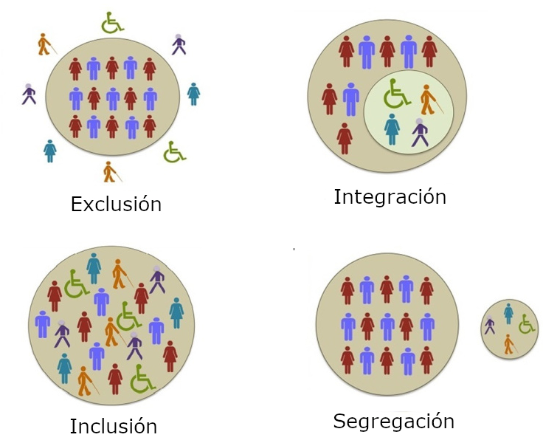

Slide 8
LA INCLUSIÓN VA MÁS ALLÁ…
Va más allá que hablar de discapacidad
Es más que hablar de niños y niñas en edad escolar
Es más que hablar de derechos adquiridos
Pensar la inclusión hoy por hoy radica en visibilizar problemáticas que atraviesan a la población en general y a muchos sectores en particular que luchan aún hoy por que son vulnerados en derechos que en teoría ya tendrían adquiridos.

Slide 9

“Lo mismo no es lo común” Flavia Terigi (2008)
Aprender lo mismo no es sinónimo de inclusión:
¿Todos los alumnos aprenden?
¿Que un chico vaya a la escuela, es sinónimo de que está aprendiendo?
No solo tienen que estar todos en la escuela (recordemos la obligatoriedad y el derecho de ir a la escuela) sino que lo que allí se enseña y se aprende debe reconocer y valorar los aportes de todos. A su vez, los contenidos deben ser accesibles para todos

